Slide 1



Slide 2

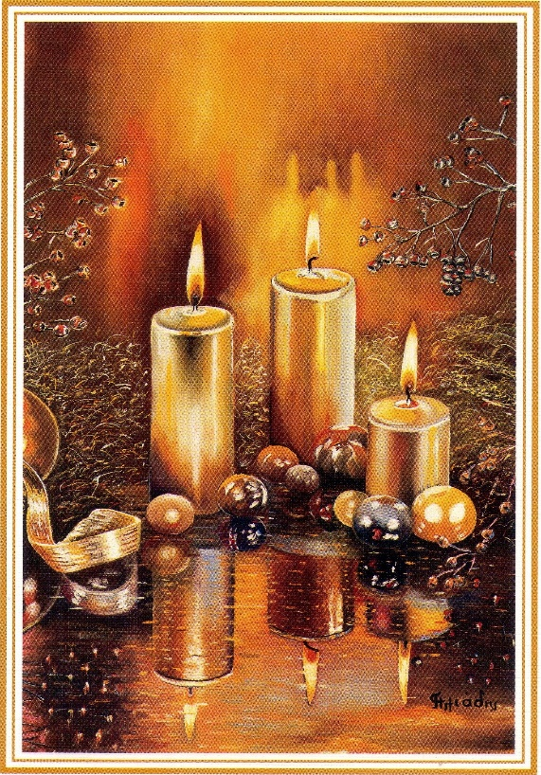
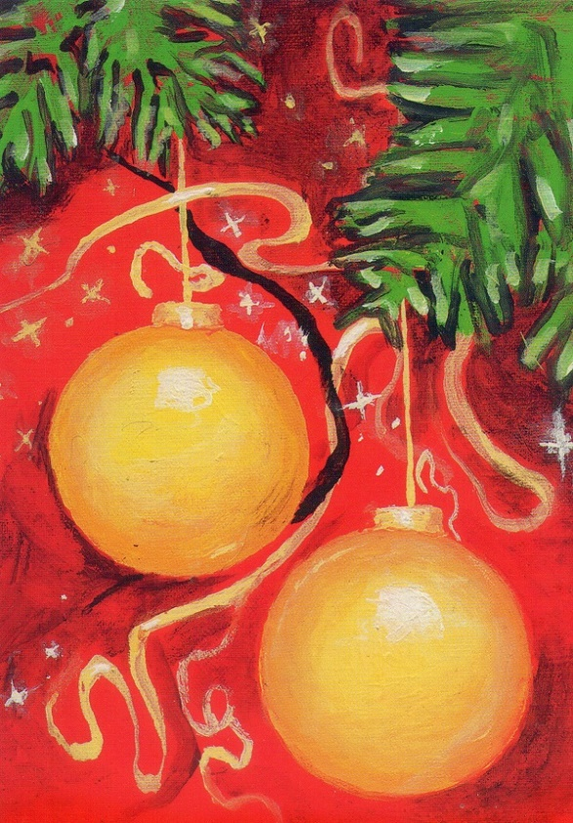
NATAL
DE QUEM?

Slide 3
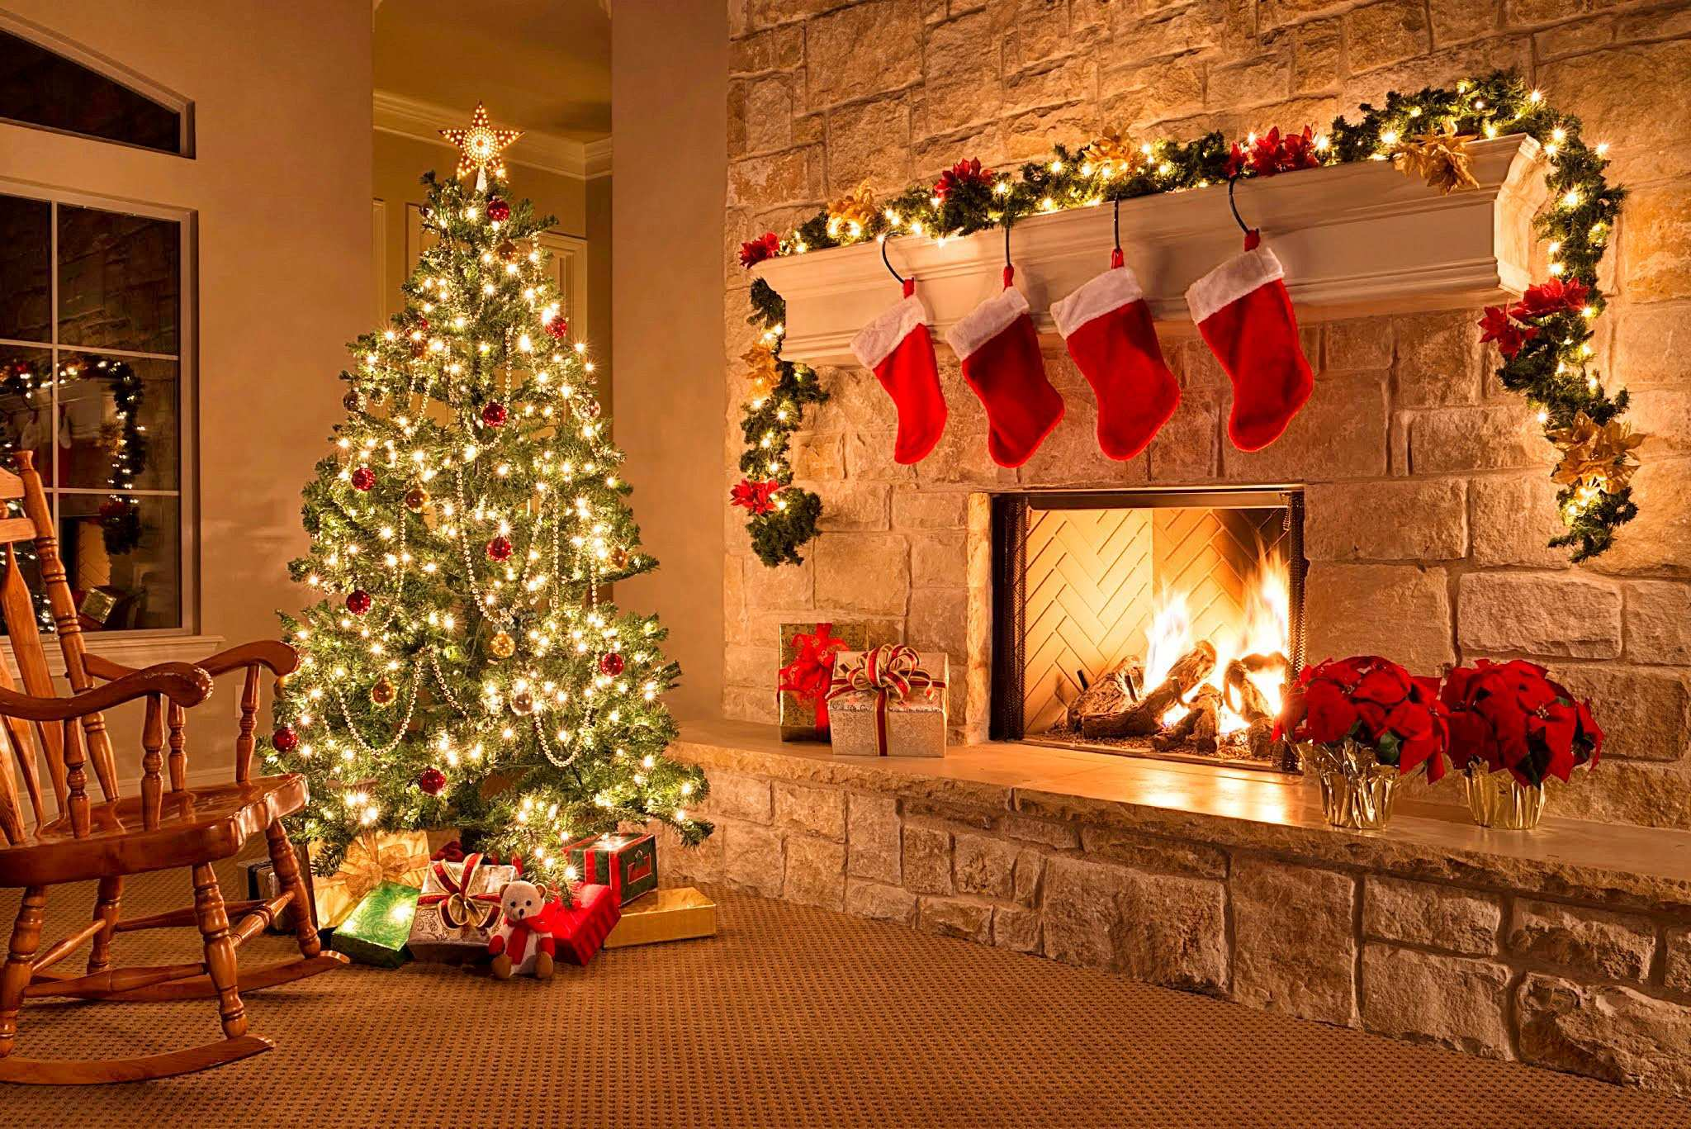


Slide 4
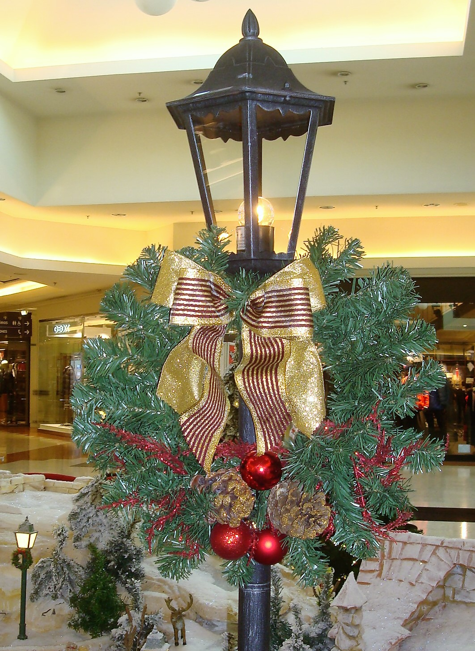


Mulheres atarefadas
tratam do bacalhau,
do peru, das rabanadas.
- Não esqueças o colorau,
o azeite e o bolo-rei!
- Está bem, eu sei!
- E as garrafas de vinho?
- Já vão a caminho!

Slide 5
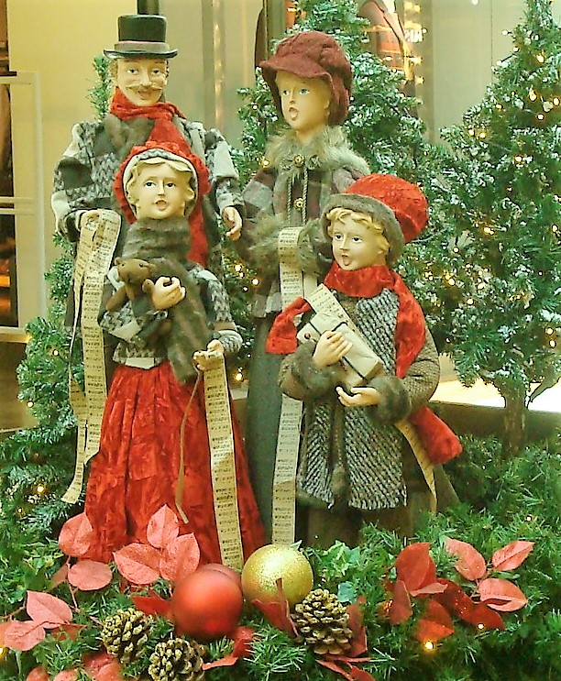
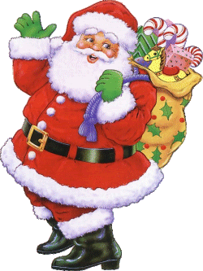

- Oh mãe, estou pr'a ver
que prendas vou ter.
que prendas terei?
- Não sei, não sei...

Slide 6
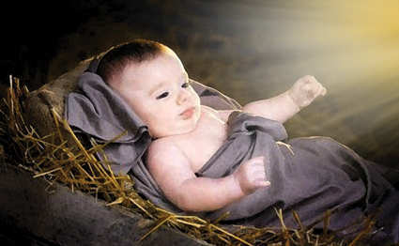

Num qualquer lado,
Esquecido, abandonado,
O Deus-Menino
Murmura baixinho:
- Então e Eu,
Toda a gente Me esqueceu?

Slide 7
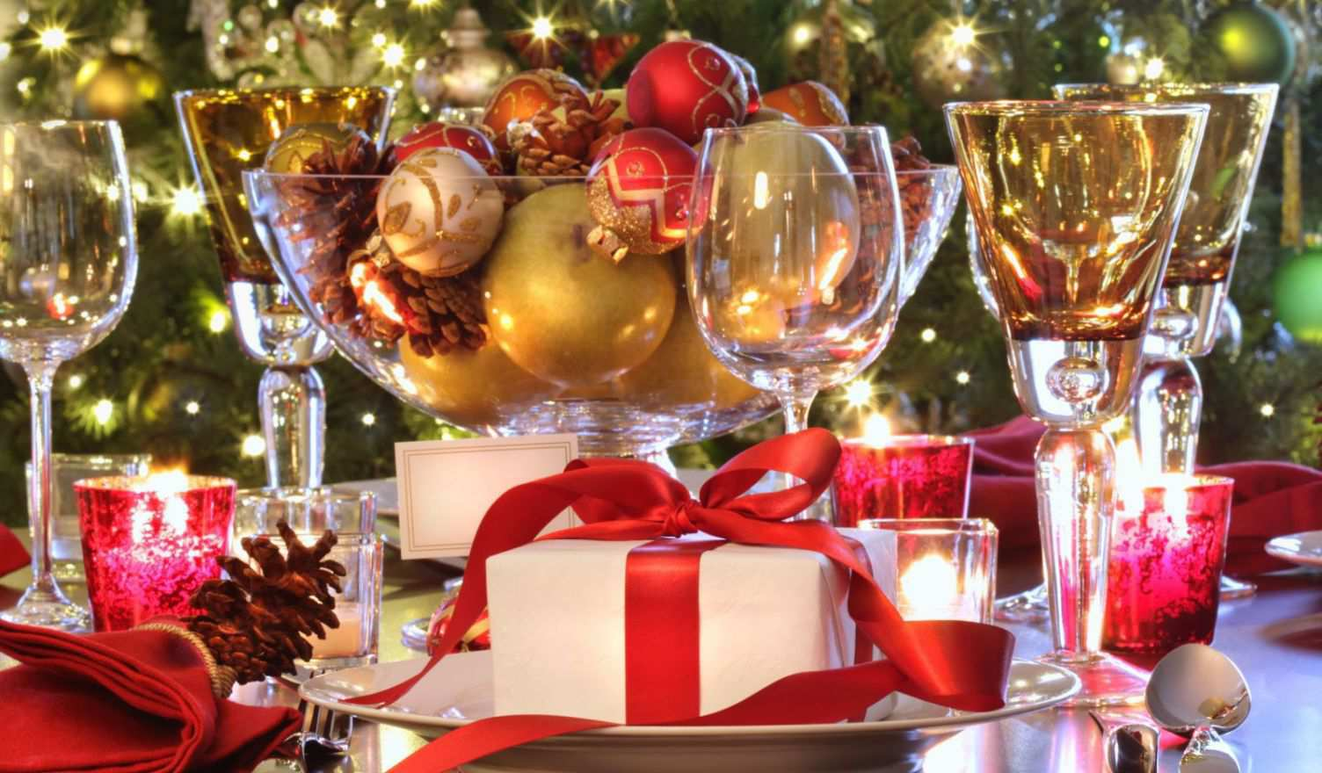


Slide 8
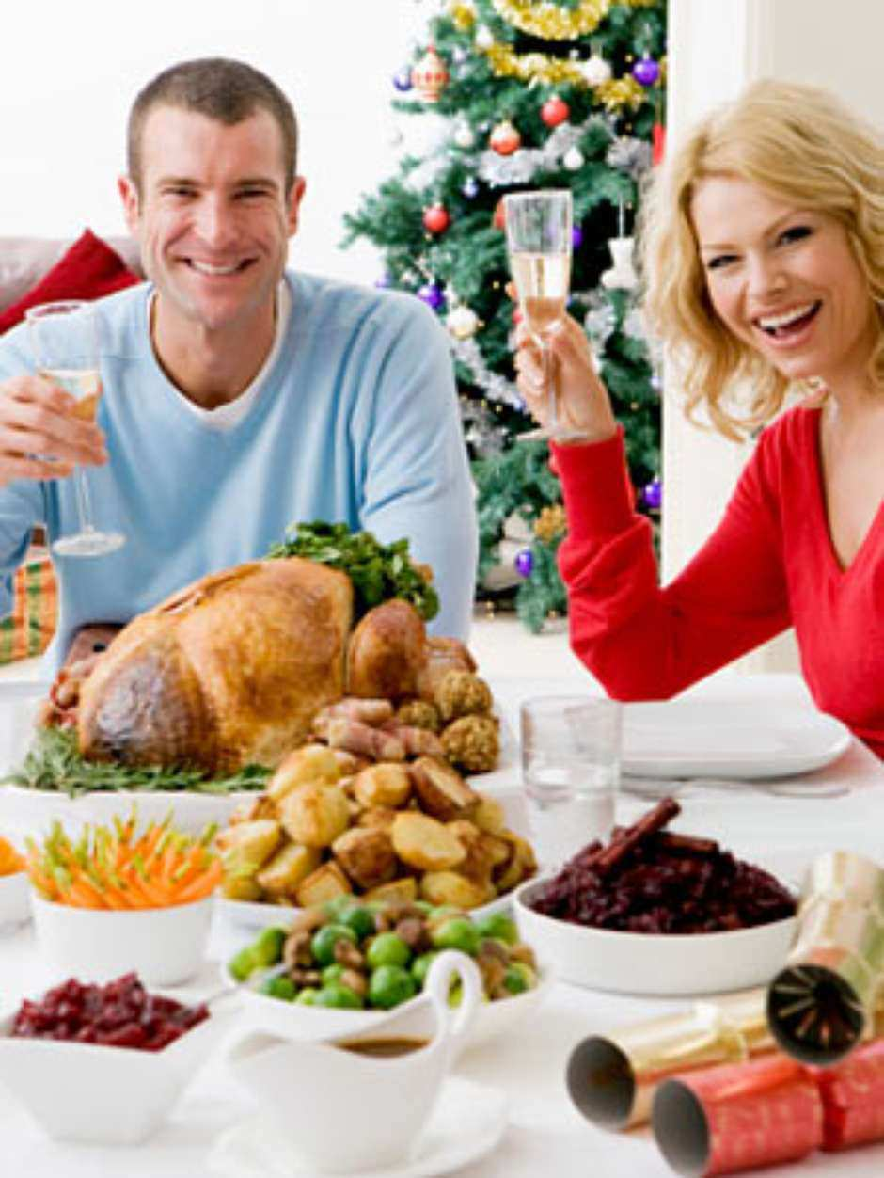
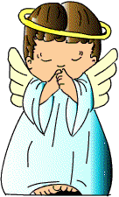
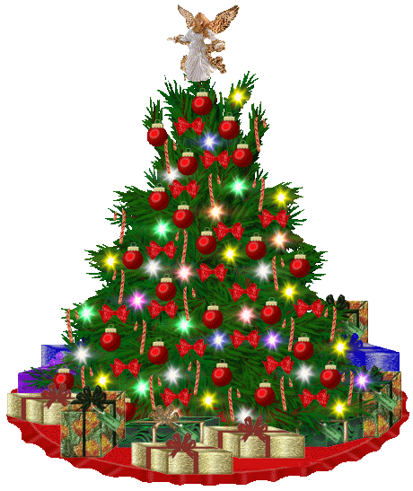

Senta-se a família
à volta da mesa.
Não há sinal da cruz,
nem oração ou reza.
Tilintam copos e talheres.
Crianças, homens e mulheres
em eufórico ambiente.
Lá fora tão frio,
cá dentro tão quente!

Slide 9

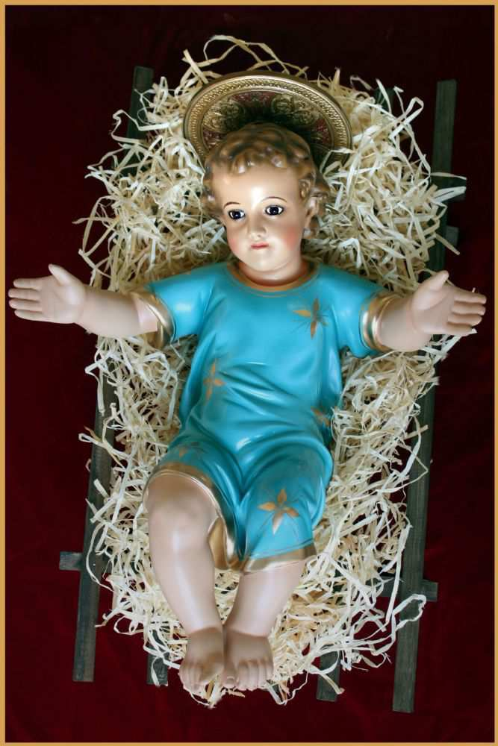

Algures esquecido,
ouve-se Jesus dorido:
- Então e Eu,
toda a gente Me esqueceu?

Slide 10
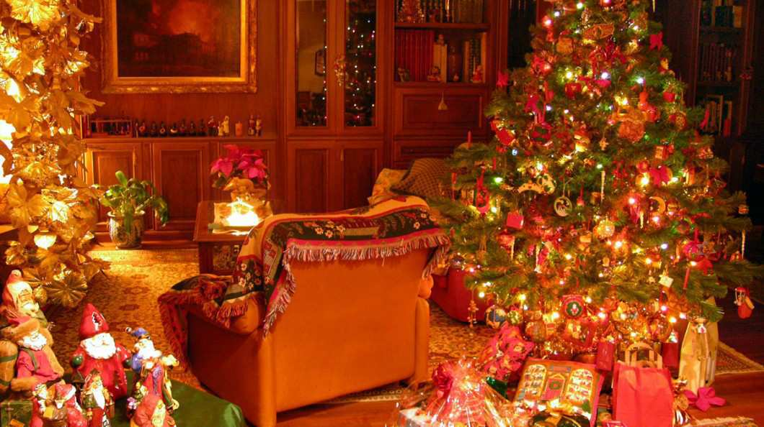

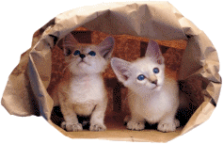

Slide 11
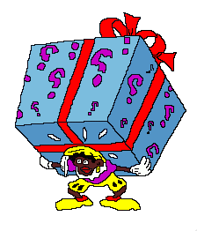
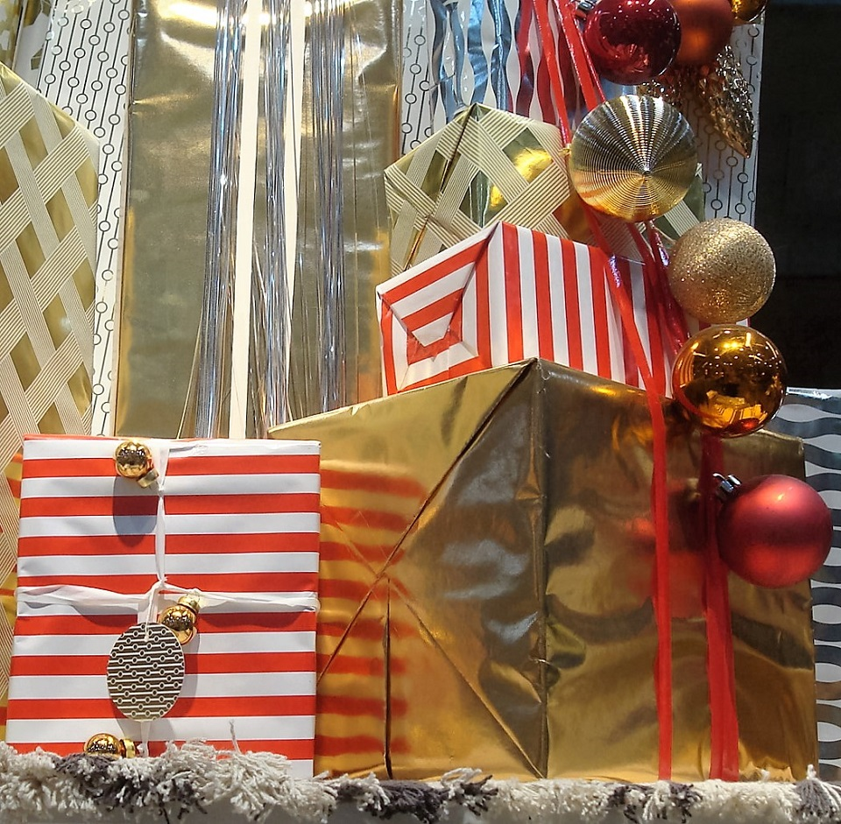

Rasgam-se embrulhos,
admiram-se as prendas,
aumentam os barulhos
com mais oferendas.
Amontoam-se sacos e papeis
sem regras nem leis.

Slide 12
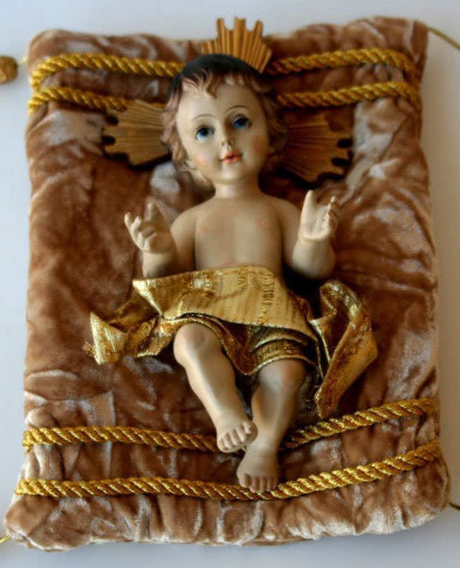

E Cristo Menino
a fazer beicinho:
- Então e Eu,
toda a gente Me esqueceu?

Slide 13
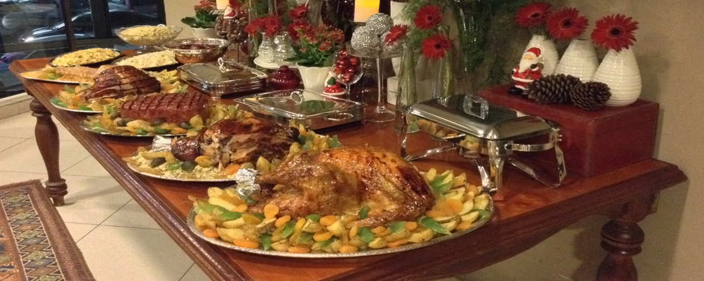

O sono está a chegar.
Tantos restos por mesa e chão!
Cada um vai transportar
bem-estar no coração.

Slide 14
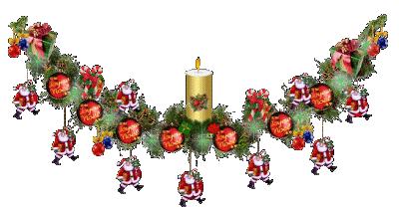
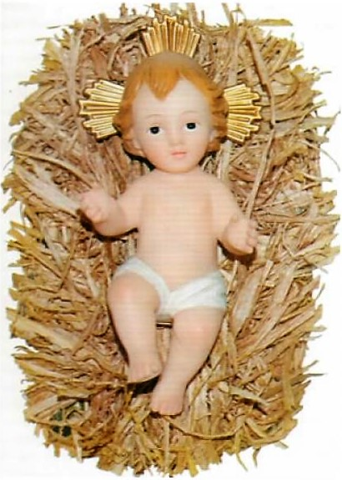
A noite vai terminar
e o Menino, quase a chorar:
- Então e Eu,
toda a gente Me esqueceu?
Foi a festa do Meu Natal
e, do princípio ao fim,
quem se lembrou de Mim?
Não tive teto nem afeto!

Slide 15
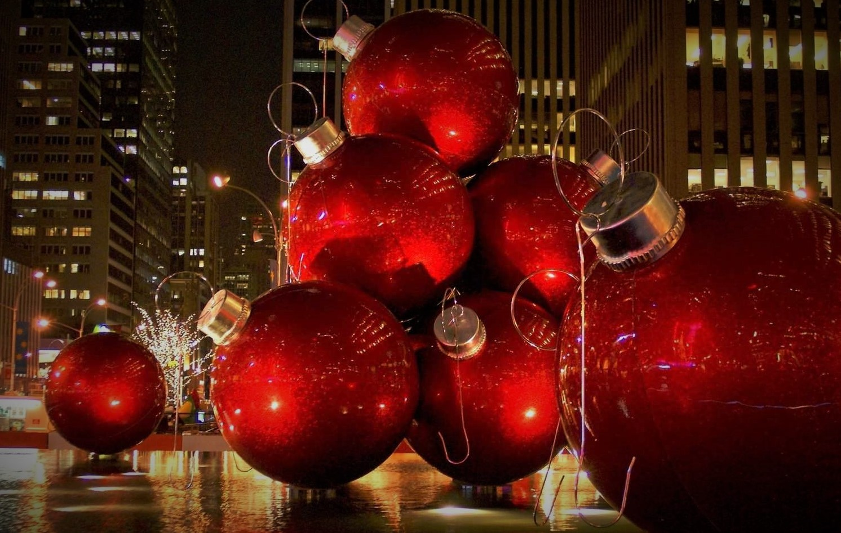


Slide 16
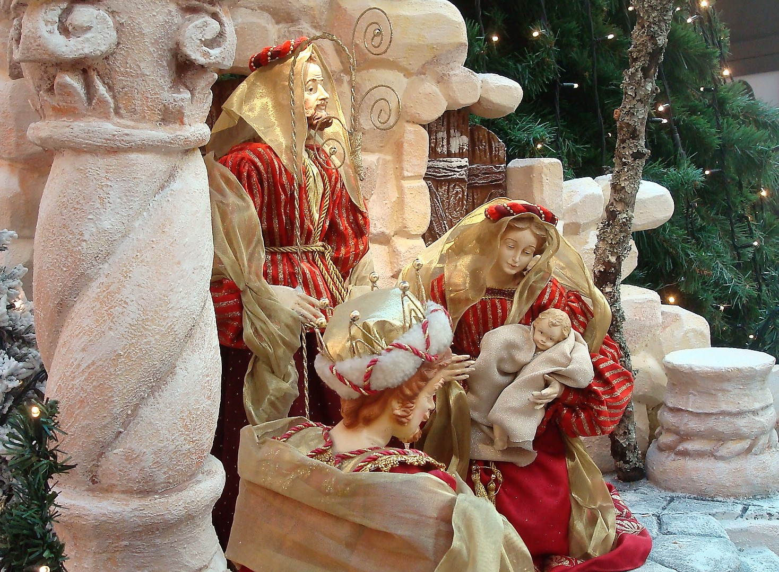

Em tudo, tudo, eu medito
e pergunto no fechar da luz:
- Foi este o Natal de Jesus?!!!

Slide 17

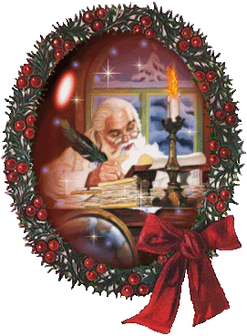

Slide 18

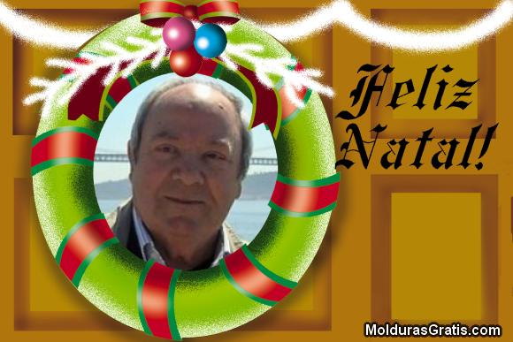
Música: Enya “Canção de Natal”
Texto: João Coelho dos Santos, in “Lágrimas do Mar”
Fotos: da Net e do autor
Formatação: João Vieira
Boas
Festas
NATAL 2016

Slide 19


